Slide 2
موضوع:
عسل و اقتصاد
استاد:
سید محمد مستولی زاده
دانشجو:
سحر شبستانی

Slide 3
طبقه بندی انواع عسل ها
متناسب با منبع شهد گل
الف) عسل تک گل
زنبورداران عسل شهد را از روی یک گل خاص جمع آوری می نمایند، مانند: عسل شبدر، عسل اقاقیا، عسل آفتابگردان
نکته: عسل تک گل خالص با مشکل زیادی به دست می آید.
ب) عسل چند گل
زنبورداران شهد را از روی چندین گل جمع آوری می کنند، مانند: عسل کوهستان، عسل مرکبات و انواع درختان مثمر و غیر مثمر

Slide 4
متناسب با زمان تولید
الف) عسل بهاره
مانند: عسل مرکبات و عسل اقاقیا و درختان میوه که زنبور داران در اوایل بهار جمع آوری می کنند.
ب) عسل پاییزه
که تولید آن از اواسط تابستان تا اوایل پاییز صورت می گیرد.
متناسب با منطقه تولید
مانند: عسل دماوند و عسل کوهرنگ
متناسب با رنگ عسل
عسل بی رنگ مانند: عسل اقاقیا
عسل زرد مانند: عسل اسپرس
عسل قرمز مانند: عسل آویشن

Slide 5
انواع عسل بر اساس منطقه تولید
مانند: عسل دماوند و عسل گلیل
انواع عسل بر اساس رنگ
عسل بی رنگ مانند: عسل پنبه
عسل زرد مانند: عسل گون
عسل قرمز مانند: عسل آویشن
انواع عسل بر اساس نحوه تولید و استخراج
مانند: عسل مایع (شهد)، عسل کریستالیزه (شکرک زده)، عسل شان، مخلوط عسل مایع با عسل شان و عسل با موم که مخصوص کندوهای بومی است و به صورت تکه های خرد شده به فروش می رسد.

Slide 6
انواع عسل ها
عسل طبیعی
طبق تعاریف موجود در کشورهای پیشرفته و کشور ما (ایران)، عسل به شهد گل ها اطلاق می شود که زنبور عسل پس از تغذیه از گیاهان مختلف آن را ساخته باشد. حال اگر زنبوری به جای شهد گل ها از قند سفید یا شکر استفاده کند، فرآورده آن را نمی توان عسل طبیعی نامید.
عسل تغذیه ای
عسل به علت خواص بسیار زیاد و قیمت نسبتا بالایی که دارد همواره مورد توجه سودجویان قرار گرفته که با دست زدن و تقلب در آن، درآمد زیادی نصیب آنان می شود. گاهی اوقات اجباراً يا عمدتاً عسل را از تغذیه مصنوعی زنبوران یا محلول آب و شکر و یا شیره انگور و توت تهیه می کنند و آن را به جای عسل طبیعی می فروشند، این عسل دارای هیچ عطر و طعم مطبوعی نبوده و مسلما خواص عسل گل های مختلف را ندارد و استاندارد عسل آن را جزء عسل های طبیعی نمی داند.

Slide 7
عسل مصنوعی یا تقلبی
به مواد و ترکیباتی شبیه عسل اطلاق می شود که بدون دخالت زنبور ساخته می شود و معمولا از قند نیشکر و میوه های شیرین، مانند: خربزه، هندوانه، کدو تنبل و خرما در ساختن چنین عسل هایی استفاده می کنند. هر چند به عنوان عسل از آنها نام برده می شود اما این مواد، عسل نیست بلکه از غلیظ کردن آبمیوه ها به طریق مصنوعی و صنعتی به دست می آیند. این روش در ایران متداول نیست ولی در بعضی از کشورهای خارجی مرسوم است.
عسلک
بعضی از حشرات راسته جوربالان، مانند شته ها و شپشکها ضمن تغذیه از نباتات مختلف، کربوهیدرات (مواد قندی) اضافی خود را روی سطح برگ های نباتات مورد تغذیه دفع می کنند.
عسل سمی
ثابت شده است که عسل حاصله از بعضی گیاهان برای انسان سمی بوده و ایجاد مسمومیت و عوارضی از قبیل استفراغ، سرگیجه و عدم تعادل می نماید، چون حاوی نوعی گلوکزید مسموم کننده است. این نوع عسل ها برای خود زنبور سمی نبوده و زنبوران آن را به راحتی مصرف می کنند.

Slide 8
تولید عسل
تولید عسل از جمع‌آوری شهد گیاهان آغاز می‌شود. به اینصورت که زنبور عسل شهد شیرین را از جام گل‌ها جمع می‌نماید و با تغییر ساختار آنها، آن‌ها را به شکل محلولی عالی، غلیظ و پرانرژی درمی‌آورد. زنبور عسل شهد گیاهان را در هنگام جمع‌آوری، به‌طور موقت در عسلدان خود جمع می‌آورد و در هر نوبت پرواز برای جمع‌آوری شهد، حدود ۴۰ میلی‌گرم شهد را به کندو حمل می‌کند.
تولید جهانی عسل طبیعی - ۲۰۱۷
کشور | تن
چین | ۵۴۳٬۰۰۰
ترکیه | ۱۱۴٬۴۷۱
آرژانتین | ۷۶٬۳۷۹
ایران | ۶۹٬۶۹۹
ایالات متحده آمریکا | ۶۶٬۹۶۸
اوکراین | ۶۶٬۲۳۱
روسیه | ۶۵٬۶۷۸
هند | ۶۴٬۹۸۱
جهان | ۱٬۸۶۰٬۷۱۲

Slide 9
میزان تولید عسل در ایران و جهان
ارزش اقتصادی گرده افشانی زنبور عسل، بسیار بیشتر از عسل و موم تولید شده توسط این حشره است. به همین دلیل در برخی کشورها به صاحبان کندوهای عسل، برای استقرار کندوهایشان در باغها و مزارع مبالغ بالایی پرداخت می شود. پرفسور فیلیپ مک کیب (Philip McCabe) رئیس فدراسیون جهانی انجمنهای زنبورداران"اپی موندیا" (Apimondia ) ( International Federation of Beekeepers Associations ) معتقد است: «حذف زنبور عسل از چرخه تولید به منزله هشدار زیست محیطی است و برای تنوع زیستی و بقای بشریت، زنبورها لازم هستند.»
در جهان بیش از 20 هزار گونه زنبور وجود دارد و زنبور عسل گونه ای از آنهاست که زندگی اجتماعی دارد. زنبورهای عسل با گردآوری شیره و شهد گلها و گیاهان در محل زندگی خود به نام کندو، عسل تولید می کنند که غذایی کامل و دارویی مناسب برای درمان بیماری است. رنگ عسل بر حسب این که زنبور بر چه گلی نشسته و از آن بهره گرفته، متفاوت است. عسل، گاه شفاف و گاه تیره است. رنگ عسل می تواند با توجه به سرچشمه اصلی شهد، از سفید روشن (عسل اقاقیا) تا سبز تیره متمایل به سیاه (عسل صنوبر و زبان گنجشک) تغییر کند و طیفی از رنگها را دربرگیرد. چنانکه عسل افرا لیمویی رنگ، عسل میوه ها زرد متمایل به قهوه ای و عسل آویشن به رنگ عقیق قرمز است.

Slide 10
تولیدات عسل در ایران
استان های آذربایجان غربی و شرقی، مازندران، اصفهان، فارس و اردبیل بیشترین تولید کنده عسل در کشور هستند. البته در سایر استانها نیز عسل تولید می شود اما رکورد دار تولید مربوط به آذربایجان غربی و شرقی است.
بزرگترین کشورهای تولیدکننده عسل
به گزارش مرکز اطلاع رسانی رتبه 3، آمار منتشر شده توسط سازمان فائو نشان می دهد کشور چین با تولید 490 هزار تن عسل در سال اولین کشور تولیدکننده این محصول غذایی در جهان می باشد.
چین با این میزان تولید بیش از 27 درصد کل عسل تولید جهان را به خود اختصاص داده است.
بعد از کشور چین، کشور ترکیه با تولید 105 هزار تن در رتبه دوم و کشور ایران با تولید 80 هزار تن عسل در سال در رده سوم قرار داد

Slide 11
صادرات عسل ایران به اروپا و مهمترین مشکل صادرات چیست؟
صادرات عسل کشورهای حوزه خلیج فارس، ترکیه و چین از جمله متقاضیان دریافت عسل ایرانی هستند و برخی از کشورهای اروپایی نیز با یک واسطه از ایران عسل وارد می کنند. ایران با داشتن شرایط جغرافیایی و آب و هوایی متفاوت یکی از تولیدکنندگان عسل مرغوب در جهان محسوب می‌شود.
تنوع گل و گیاهی کشور عامل تولید عسل‌های متنوع و باخاصیت دارویی است. میزان تولید عسل در کشور را حدود ۸۵ هزار تن که بیش از ۱۰هزار تن عسل از کشور صادر می شود.
چین با تولید بیش از ۳۰۵ هزار تن عسل بزرگترین تولیدکننده و صادرکننده این محصول در جهان است. پس از چین، آمریکا با تولید ۸۲ هزار تن در جایگاه دوم تولید عسل قرار گرفته است. کشور آرژانتین سومین تولیدکننده این محصول است.

Slide 12
مشکلات صادرات عسل چیست؟
بی‌توجهی مسئولان به صنعت زنبورداری، نابودی بخش کشاورزی را به همراه دارد.
قاچاق عسل و ملکه زنبور، قاچاق می‌تواند تهدید جدی‌ای برای صنعت زنبورداری ایران باشد.
برخی افراد سودجو کاهش برداشت عسل در سال‌های اخیر را ناشی از بی‌کیفتی ملکه‌های زنبورعسل می‌دانند. تا بتوانند از این طریق با واردات و فروش آن بتوانند سود به جیب بزنند.
در کشورهای پیشرفته از هر کندو ۶۰ کیلو عسل به دست می آورند و متوسط تولید دنیا ۲۰ کیلو و در ایران ۱۳ کیلوگرم است.
زنبور عسل، محصولات و فرآورده های متنوعی می تواند تولید کند از جمله: عسل، موم، بره موم، ژل رویال و گرده. در این میان محصول عسل برای ما بیش از هر محصولی شناخته شده است. این در حالی است که چینی ها از هر کدوی زنبور عسل حدود ۱۲ کیلوگرم ژل رویال به دست می آورند که غذای ملکه زنبور عسل است و هر کیلوگرم آن ۵ میلیون تومان ارزش دارد.

Slide 13
آمار صادرات عسل
هدف شناسایی رقبا در بازار جهانی است.
رقم کل صادرات: ۲,۲۶۲,۳۴۱,۰۰۰ دلار
میزان رشد پنج ساله ارزش هر واحد: ۰ درصد
میزان رشد یکساله ارزش هر واحد: ۶- درصد
میانگین فاصله از کشور وارد کننده: ۵,۹۸۱ KM
آمار واردات عسل
هدف شناخت متقاضیان و پتانسیل ها در بازار جهانی است.
رقم کل واردات: ۲,۲۸۱,۴۳۲,۰۰۰ دلار
میزان رشد پنج ساله ارزش هر واحد: ۰ درصد
میزان رشد یکساله ارزش هر واحد: ۳- درصد
میانگین فاصله از کشور صادر کننده: ۶,۳۲۰ KM

Slide 14
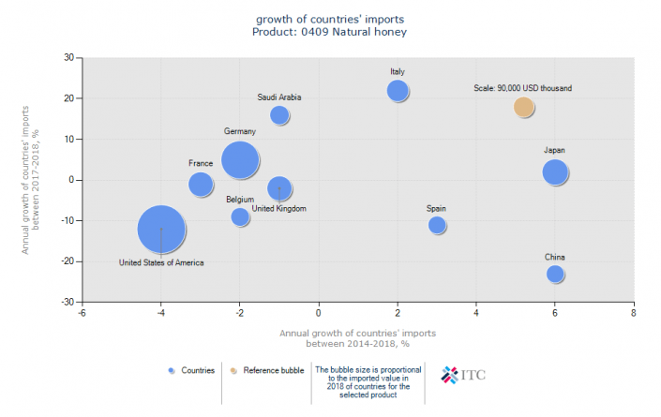
نرخ رشد کشورهای واردکننده عسل
در واردات عسل ایتالیا دارای بیشترین میزان رشد یک ساله و پنج ساله است. ژاپن، اسپانیا و چین در پنج سال اخیر بازار رو به رشد مثبت داشته اند. عربستان و آلمان در یک سال گذشته نیز دارای بازار رو به رشدی می باشند.

Slide 15
پتانسیل صادراتی طالبی
عسل در اروپا دارای پتانسیل بالایی برای صادرات است و تولیدکنندگان این محصول می توانند با بالا بردن کیفیت آن و شناخت ذائقه ی مشتری و توجه به سورتینگ محصول سود و ارزآوری قابل توجه و بسیار خوبی داشته باشند.
آلمان، چین، اسپانیا، بلژیک، انگلیس، فرانسه، لهستان دارای ظرفیت خوبی و مقاصد صادارتی مناسبی می باشند.
عراق، عربستان، قطر، عمان و کویت در آسیا نیز پتانسیل قابل قبولی برای صادرات عسل دارند.

Slide 16
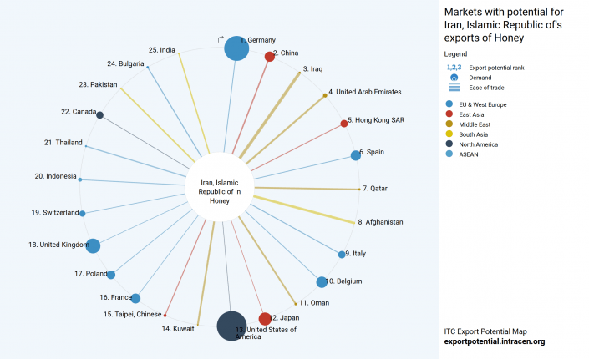

Slide 17
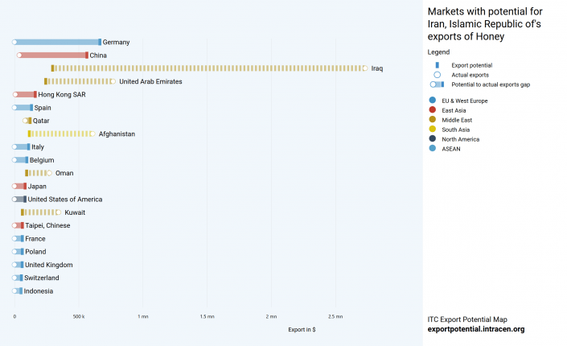
نمودار میزان پتانسیل صادراتی
بجز کشور قطر تمام مقاصد صادراتی ایران در آسیا دارای بازار اشباع شده می باشند و صادرات به آن ها سود دهی خوبی ندارد.

Slide 18
چه مراحلی برای صادرات عسل باید انجام گیرد؟
با بازاریابی و برند سازی می توان خود را مطرح کرده تا مشتریان مد نظرتان شما را به عنوان فروشنده، تاجر، تولید کننده عسل بیابند. بعد از برند سازی و بازاریابی فرآیندی طی می شود تا مشتریان از قیمت ها اطلاع پیدا کنند و پول را واریز کنند و معامله انجام گیرد.

Slide 19
بعد از انجام معامله برای ارسال بار چه مراحلی باید طی شود؟
تعیین هزینه گمرکی،
گرفتن صدور مجوز کالا،
گرفتن تاییدیه بهداشت،
حمل کالا تا گمرک،
گرفتن گواهی نامه بازرسی،
در بعضی مواقع بیمه کردن محصول تا مقصد،
این مراحل تقریبا در تمامی محصولات یکسان است که برای صادر کردن لازم است طی شود. عسل یک محصول سخت فاسد می باشد و دیر فاسد می شود حمل و نقل آن بسیار آسان است و زحمت زیادی برای صادر کردن از این بابت ندارد.

Slide 20
ارزش اقتصادی زنبور عسل
خوشبختانه در دنیای امروز زنبور داری به عنوان رشته ای رسمی در کشاورزی شناخته می شود. رشته ای که بدون وجود آن موفقیت در تعدادی از رشته های کشاورزی غیر ممکن می باشد. تقریبا در تولید بیشتر میوه ها و بذرها وجود زنبور عسل برای گرده افشانی الزامی به نظر می رسد به طوری که این گیاهان بدون زنبور عسل نمی توانند تکثیر یابند و زنبوران عسل هم بدون کمک این گل ها نمی توانند وجود داشته باشند.
امروزه نقش عظیم زنبور عسل در گرده افشانی گیاهان زراعی، باغی و احیای مراتع و بهبود محیط زیست به حدی شناخته شده و آشکار می باشد که تولیدات آن یعنی عسل و موم را تحت الشعاع قرار می دهد. اساسا نباتات از نظر گرده افشانی وابسته به حشرات هستند که در راس آنها زنبور عسل قرار دارد. به عبارت دیگر گرده افشانی ۴۷ درصد از محصولات کشاورزی وابسته به زنبور عسل است. از این روست که ارزش اقتصادی زنبور عسل را در دنیا ۲۵ الی ۱۰۰ برابر ارزش عسل تولید شده در سال محاسبه می کنند.

Slide 21
در ایران نزدیک به ۲.۵ میلیون کندوی مدرن با تولید متوسط ۱۲ کیلو گرم عسل به ازای هر کندو در سال وجود دارد. به این ارقام می بایست ۳۸۰ هزار کندوی بومی با تولید متوسط ۷ کیلو گرم عسل برای هر کندو در سال را افزود. بنابراین تولید عسل سالیانه کشور را حدود ۲۹ هزار تن محاسبه نموده و ارزش ریالی آن را حدود ۸۰۰ میلیارد ریال می دانند. حال چنانچه ارزش گرده افشانی را به آن بیافزاییم، ارزش اقتصادی واقعی زنبور عسل بالغ بر ۲۰ تریلیون ریال خواهد بود.
متاسفانه عدم آگاهی از نقش اصلی و واقعی زنبور عسل، کلیه توجهات را به سوی محصولات آن یعنی عسل, موم و … معطوف داشته است، در حالی که نقش عظیم زنبور عسل در رابطه با حفظ فلور گیاهی، محیط زیست و جنگل ها و همچنین افزایش محصولات کشاورزی می باشد.

Slide 22
پایان

